Slide 1
Сетевой проект
«Ситцевые короли
Ивановского края:
дела фабричные,
личные и публичные»
Тихонова Екатерина
Ивановский государственный
политехнический университет

Slide 2
Всероссийский конкурс «Наследие выдающихся предпринимателей России»

Slide 3
Ситцевые короли Ивановского края: дела фабричные, личные и публичные

Slide 4
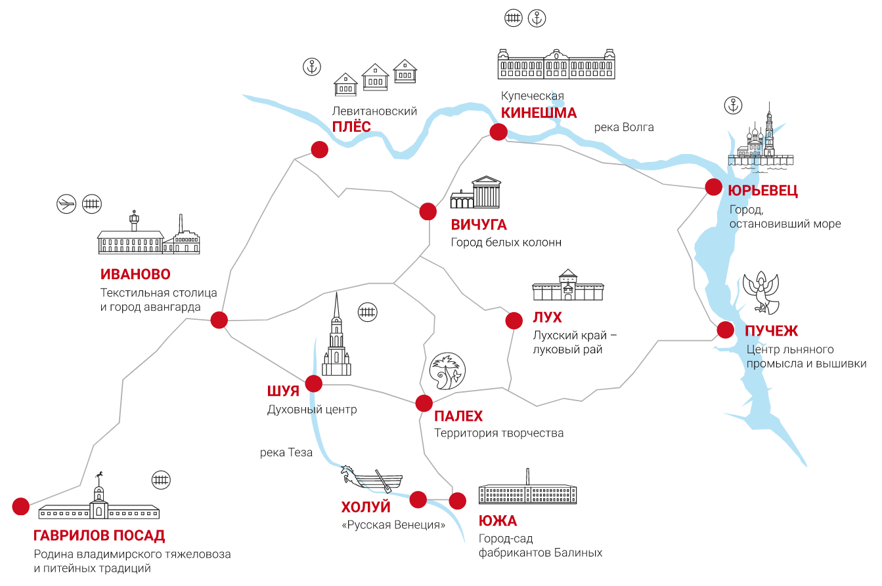
Ситцевые короли Ивановского края: дела фабричные, личные и публичные

Slide 5
Ситцевые короли Ивановского края: истоки и первопричины
Одна из целей проекта – рассмотрение обстоятельств зарождения и стремительного развития текстильных мануфактур и первых фабрик в, казалось бы, неблагоприятных условиях крестьянской страны с господствующим крепостным правом.
Причины становления и активного развития предпринимательства в селе Иваново:
малоплодородные земли, особенно применительно к зерновым культурам – местные крестьяне были вынуждены заниматься ремеслами, а помещикам было выгоднее переводить своих крепостных с барщины на оброк;
на этих землях хорошо рос лен, что давало возможность заниматься выделкой в домашних условиях льняных полотен, однако значительная часть крестьян села Иваново предпочитали трудоемким процессам ручного прядения и ткачества льняных холстов скупку готовых полотен в окрестных деревнях и селах, их отделку, крашение или набойку рисунка и последующую их продажу с большой выгодой на разных ярмарках.
в среде крестьян Верхневолжья преобладали старообрядцы, чья рациональная хозяйственная деятельность сочеталась с жёстким соблюдением принципов общины – это позволяло накапливать солидные капиталы и переводить их в промышленно-предпринимательское дело.
Всё это приводило к быстрому расслоению крестьян, выделению в их среде разбогатевших, которых стали именовать «капиталистыми». «Капиталистые» крестьяне, набрав достаточную финансовую состоятельность, выкупались из крепостничества и регистрировались в разных купеческих гильдиях. Так возникали будущие династии текстильных фабрикантов.

Slide 6
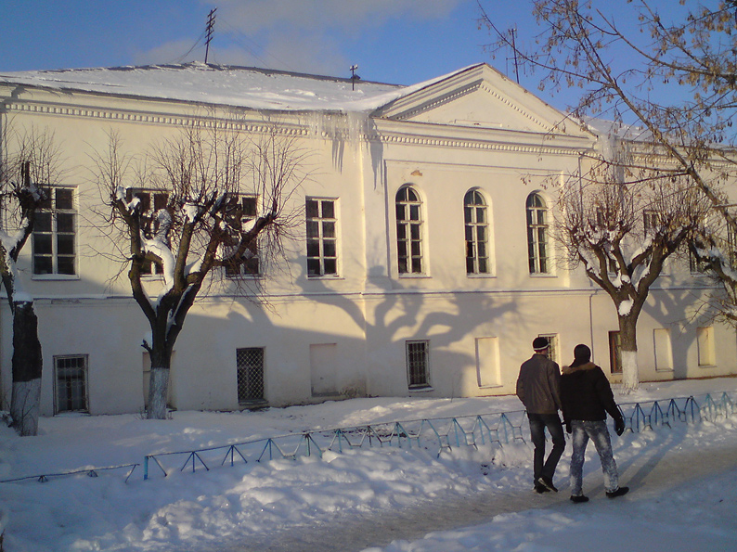
Невероятная история успеха Ефима Грачева, крепостного крестьянина графа П.Б. Шереметева, ставшего богатейшим предпринимателем села Иваново
Одним из самых ярких представителей «капиталистых» крестьян села Иваново являлся Ефим Грачёв (1743 – 1819).
В 1761 г. он стал владельцем фабрики и поспособствовал снижению крестьянского оброка за услуги в ссуде своим владельцам графам Шереметевым.
Из-за того, что оброк был ниже обычного, «капиталистый» крестьянин богател и активно скупал земельные участки, недвижимость и крепостных крестьян, но все они были записаны на имя графа Шереметева.
Отношения Е.И. Грачева с его владельцами были нестандартны: графы Шереметевы регулярно брали у него крупные суммы в долг (до 10 тысяч).
До нашего времени дошел усадебный дом, который Е.И. Грачев начал строить во времена, когда он еще не выкупился из крепостной зависимости. Это старейшее из сохранившихся в Иванове каменных зданий, поражающее своими размерами: 11 оконных осей по главному фасаду.
Установленная на здании мемориальная доска гласит: «Памятник гражданской архитектуры XVIII века. Дом принадлежал владельцу мануфактуры крестьянину с. Иванова Е. Грачеву».

Slide 7
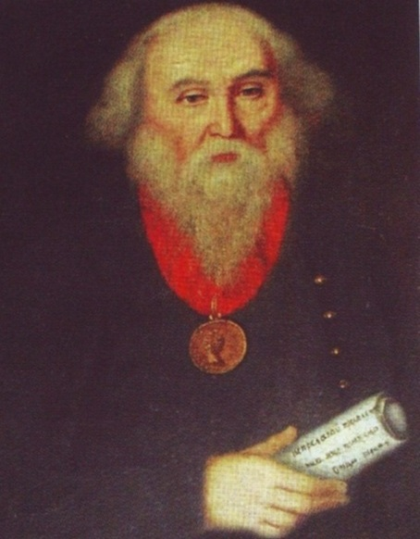
Невероятная история успеха Ефима Грачева, крепостного крестьянина графа П.Б. Шереметева, ставшего богатейшим предпринимателем села Иваново
Ефим Грачев на 35 лет раньше других ивановских крестьян смог выкупить на свободу себя с семьей и несколько самых квалифицированных рабочих за 135 тыс. руб. Но при этом он оставил графу Шереметеву обе фабрики и все свои земельные участки с крестьянами.
Несмотря на то, что Грачев был приверженцем «старой веры», ему это не мешало отличаться значительной широтой взглядов. Помимо текстильного производства, он занимался благотворительностью – открыл богадельню, так же как Шереметев строил храмы, пожертвовал значительные суммы Московскому университету.
За заслуги в предпринимательстве и благотворительности царь Александр I наградил Ефима Грачева медалью на Андреевской ленте за развитие текстильной промышленности в России.
Е.И. Грачев. Портрет неизвестного автора. Ивановский государственный историко-краеведческий музей им. Д.Г. Бурылина

Slide 8
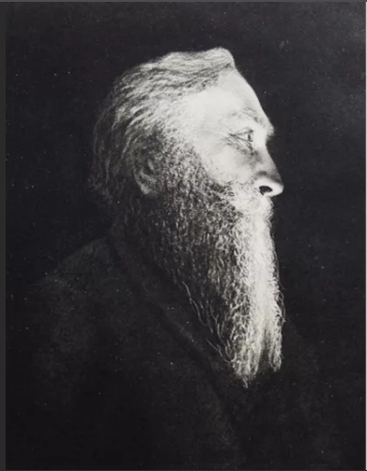
Семья Балиных, превратившая небольшое старинное село в город-сад
Ещё один пример успешного семейного предпринимательства, которое часто коренилось в среде крепостного крестьянства – династия Балиных.
Современная инфраструктура города Южи Ивановской области практически целиком создана фабрикантами Балиными.
Благодаря стараниям Балиных, Южа стала одним из самых благоустроенных рабочих посёлков Владимирской губернии и воспринималась многими как одна из возможных реализаций градостроительной концепции города-сада.
На то время в Юже проживало более 15 тысяч жителей, имелись две церкви, большая фабричная больница, родильный приют, санаторий, два фабричных училища и третье земское, читальня и библиотека, богадельня, Народный дом с театром и общественным собранием для служащих, почта, телеграф, телефон и другие учреждения.
Рабочим для жилья выстроили казармы и рабочие слободки. Директора правления фирмы были убеждены, что культурный рабочий лучше некультурного.
Асигкрит Яковлевич Балин. Дореволюционное фото

Slide 9
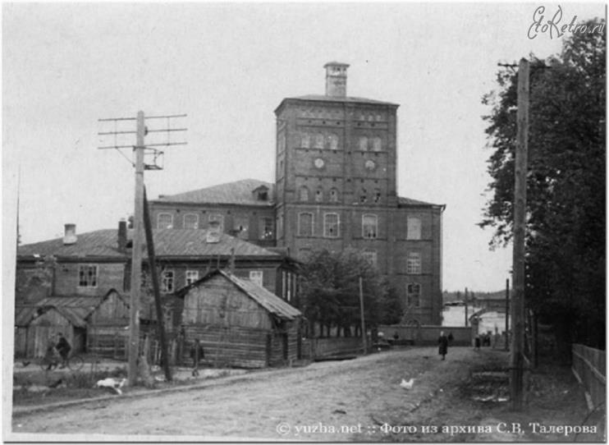
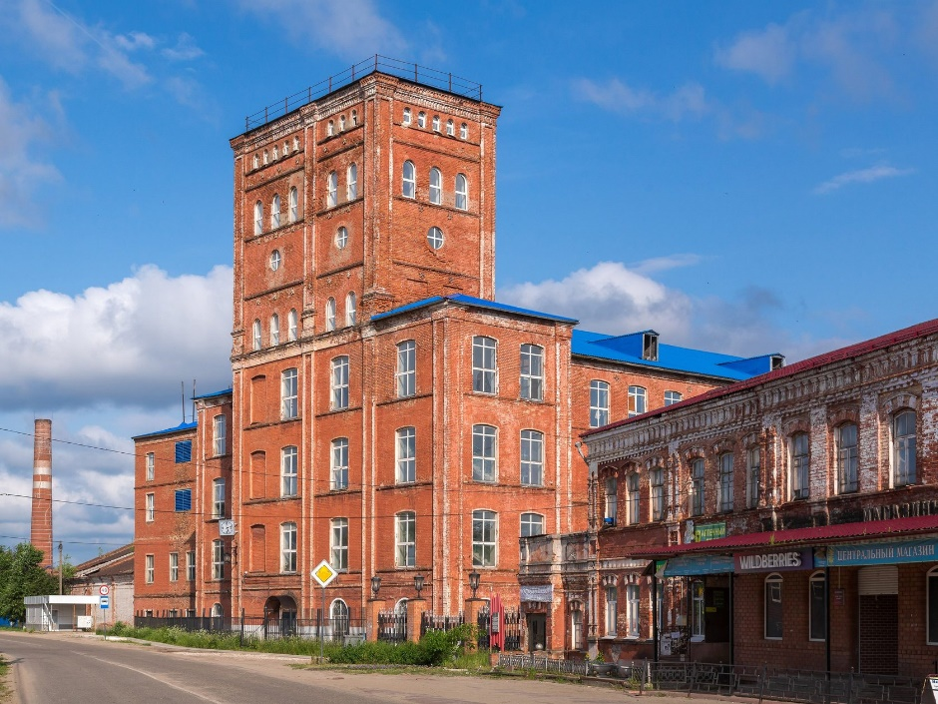
Семья Балиных, превратившая небольшое старинное село в город-сад
Дореволюционный вид фабрики
Современный вид фабрики

Slide 10
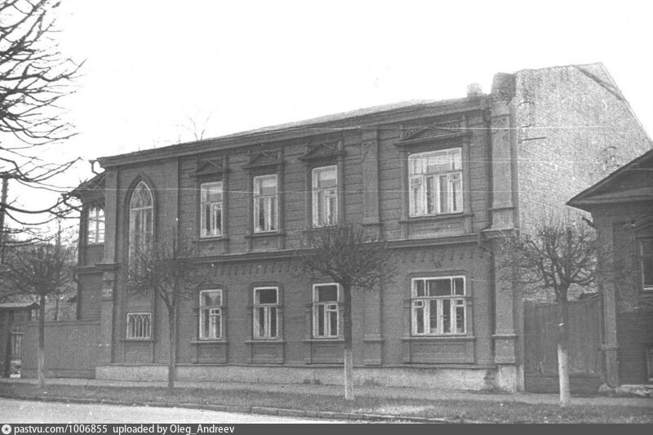
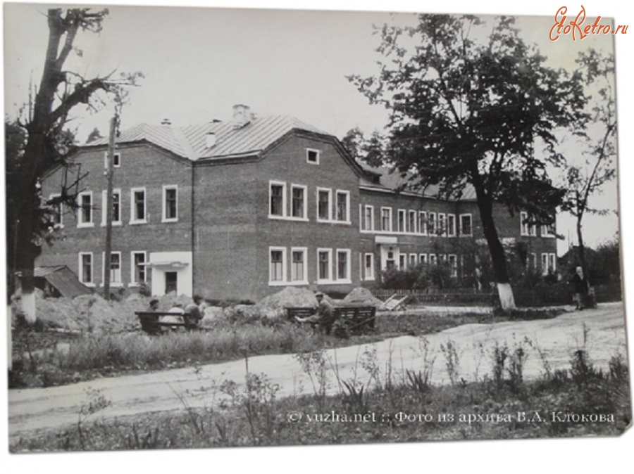
Семья Балиных, превратившая небольшое старинное село в город-сад
Детский сад в бывшем доме Балиных
Родильный дом

Slide 11
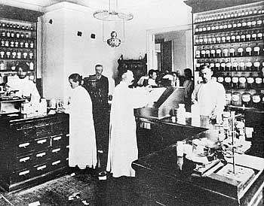
Семья Балиных, превратившая небольшое старинное село в город-сад
Больничный комплекс в Юже. Дореволюционное фото
Выдача бесплатных лекарств

Slide 12
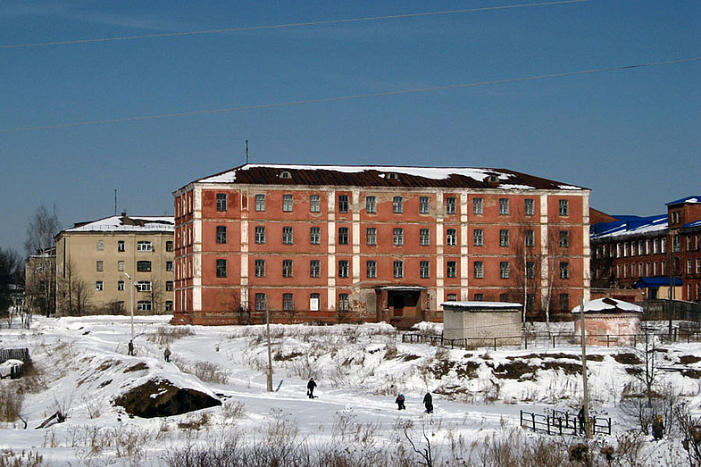
Семья Балиных, превратившая небольшое старинное село в город-сад
Бывшая казарма для рабочих в Юже. Современное фото

Slide 13
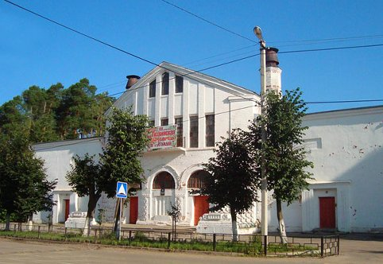
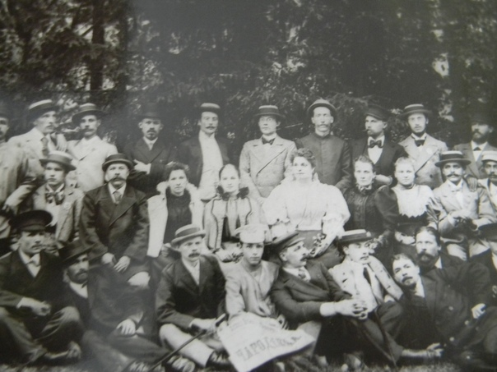
Семья Балиных, превратившая небольшое старинное село в город-сад
Дом культуры, бывший Народный дом в Юже. Современное фото
Труппа любительского театра в Юже. Доревоюционное фото

Slide 14
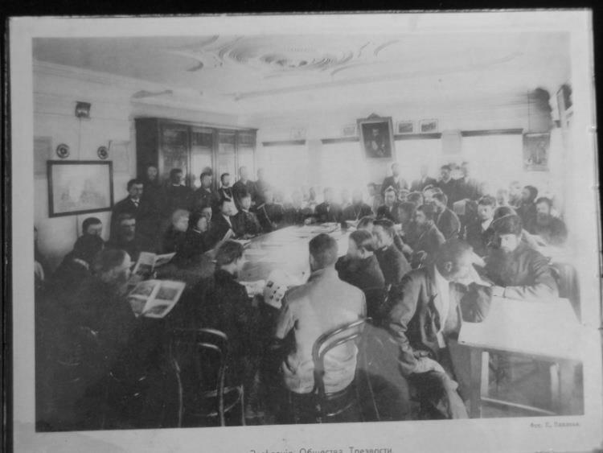
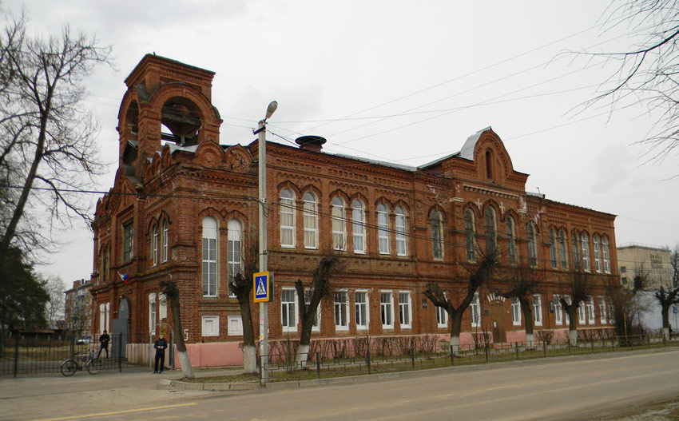
Семья Балиных, превратившая небольшое старинное село в город-сад
Собрание общества трезвости в Юже. Дореволюционное фото
Бывшая богадельня в Юже. Современное фото

Slide 15
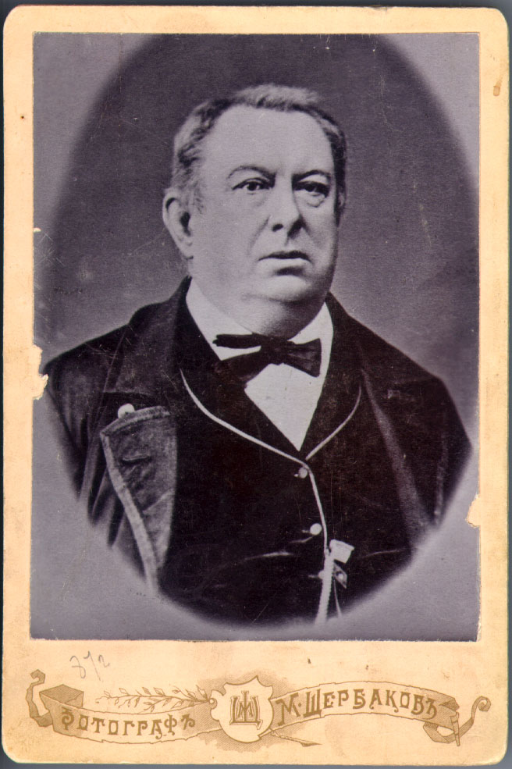
Я.П. Гарелин – ивановский фабрикант, общественный деятель,
просветитель, благотворитель и краевед
Яков Петрович Гарелин (1820–1890) – известный фабрикант, основатель мануфактурного дела, общественный деятель и меценат, просветитель, исследователь истории села Иваново и Вознесенского посада:
почётный гражданин города Иванова;
действительный член Императорского русского географического общества;
действительный член Императорского общества истории и древностей при Московском университете и Владимирского губернского статистического комитета.
При его руководстве в качестве главы города Иваново-Вознесенска началось крупномасштабное благоустройство города (появились фонари, был разбит парк, заложен общественный сад по берегам ручья Кокуй, были открыты публичная библиотека, реальное училище и женская гимназия).
Яков Петрович выделялся среди предпринимателей передовыми взглядами, стремлением постоянно совершенствовать производство, благодаря чему он за несколько лет сделал свою фабрику лучшим текстильным предприятием города.
Я.П. Гарелин. Дореволюционное фото

Slide 16
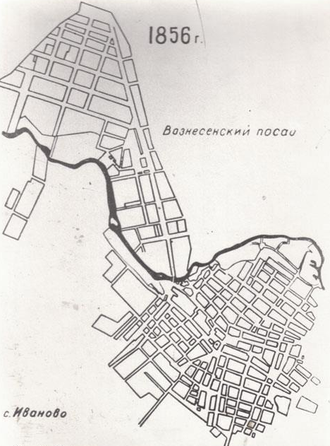
Я.П. Гарелин – ивановский фабрикант, общественный деятель,
просветитель, благотворитель и краевед
Яков Петрович Гарелин был самым горячим сторонником создания города путем объединения села Иваново и Вознесенского посада.
Вопрос об образовании города жители подняли в 1869 году, для чего создали совместную комиссию.
Яков Петрович организовал подготовку документов, необходимых для получения статуса города. Признавая его заслуга перед городом, Якова Петровича в 1877-1886 годы, на два срока, избирали на должность городского головы.
Село Иваново и Вознесенский посад. Схема. 1856 год

Slide 17
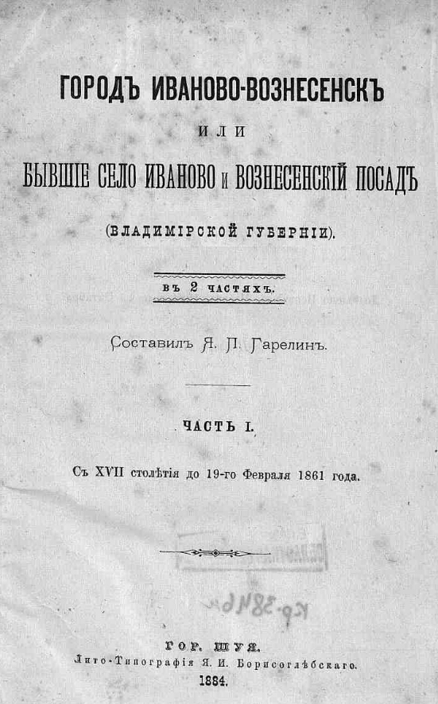
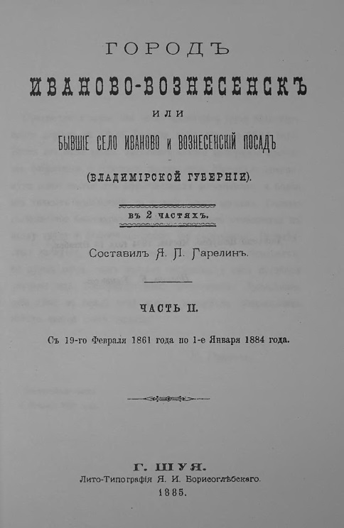
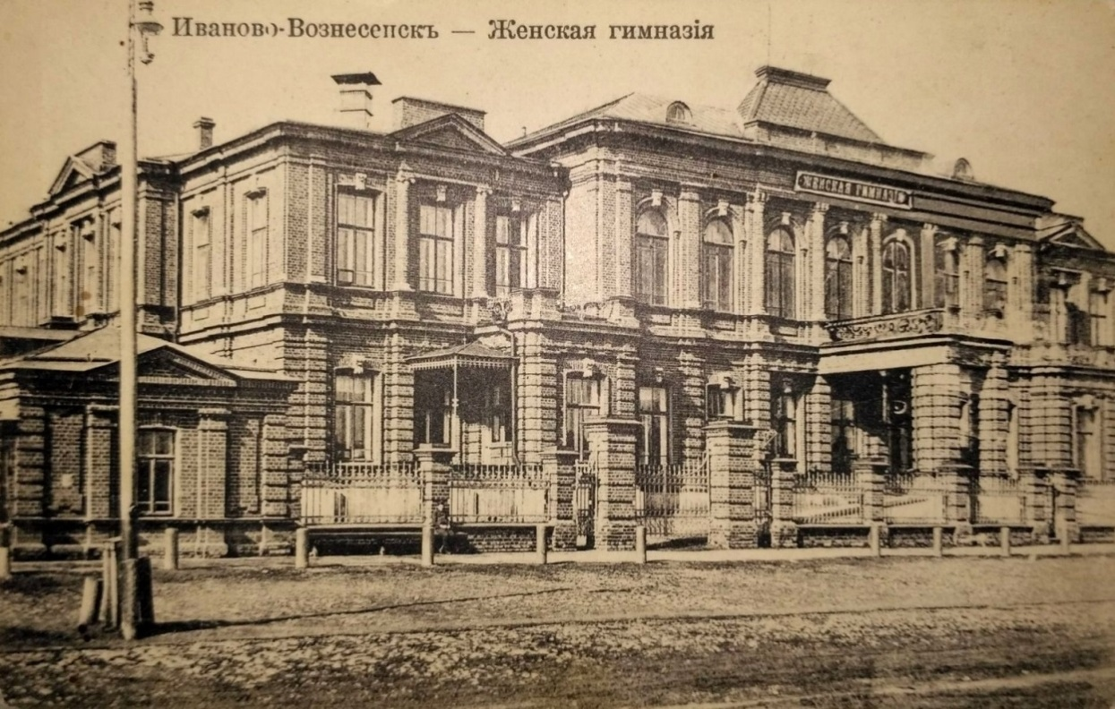
Я.П. Гарелин – ивановский фабрикант, общественный деятель,
просветитель, благотворитель и краевед
Обложки книги Я.П. Гарелина об истории Иваново-Вознесенска. В 2-х частях. Шуя, 1984-1985 гг.
Здание женской гимназии в Иваново-Вознесенске.
С дореволюционной открытки

Slide 18
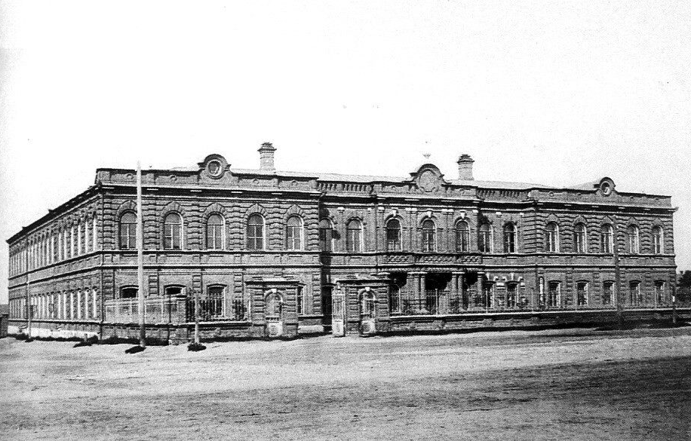
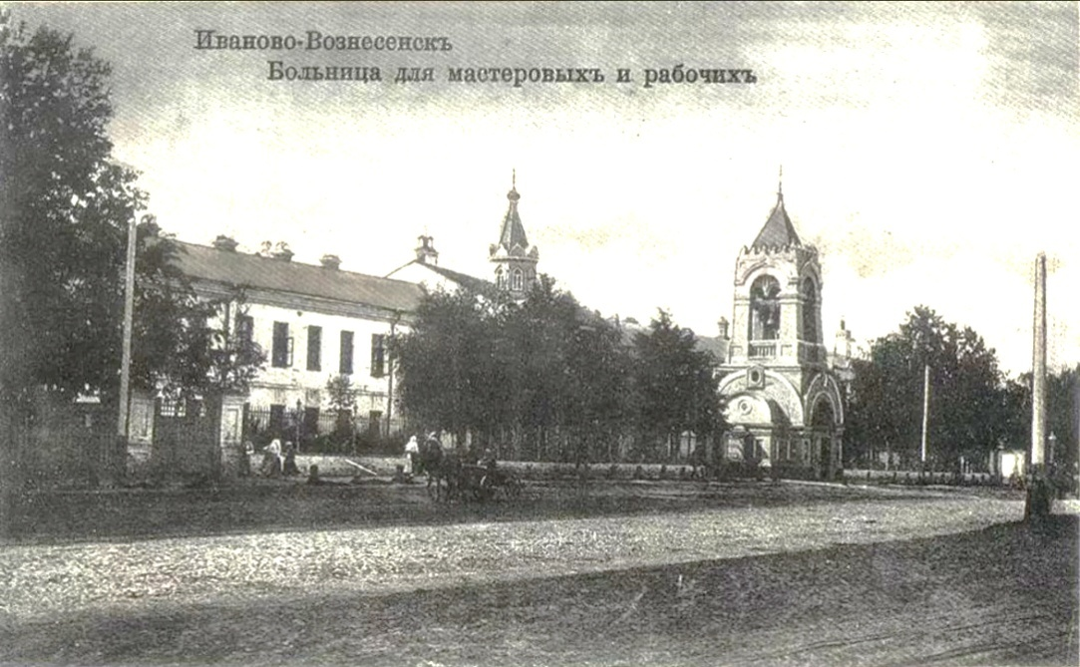
Я.П. Гарелин – ивановский фабрикант, общественный деятель,
просветитель, благотворитель и краевед
Здание реального училища в Иваново-Вознесенске.
С дореволюционного фото
Больница для мастеровых и рабочих в Иваново-Вознесенске.
С дореволюционной открытки

Slide 19
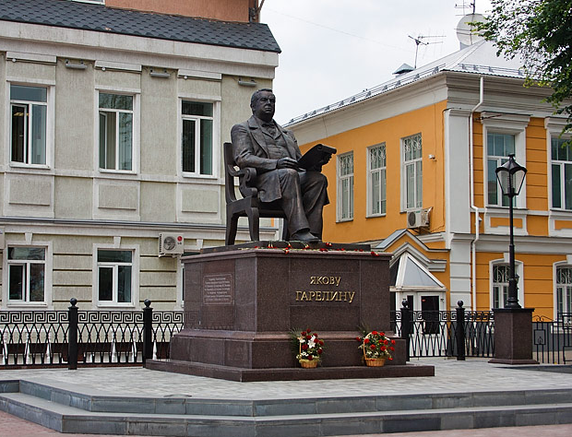
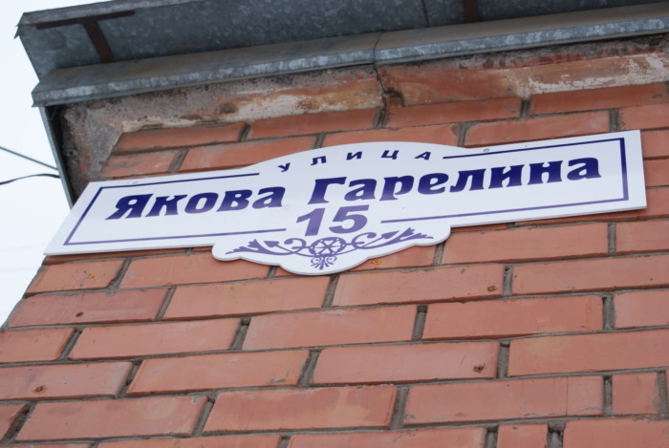
Я.П. Гарелин – ивановский фабрикант, общественный деятель,
просветитель, благотворитель и краевед
Памятник Я.П. Гарелину в Иванове. Современное фото
Табличка с названием улицы Якова Гарелина.
Современное фото

Slide 20
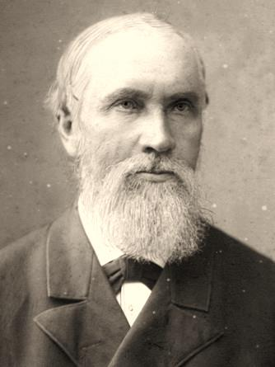
Фабриканты отец и сын Щаповы: взлеты и падения
Щаповы проживали в селе Иваново Шуйского уезда Владимирской губернии и были крепостными крестьянами графа Н.П. Шереметьева.
На их ситцевой фабрике производились бумажные платки, а на ткацкой выпускался миткаль. Торговая контора этой фирмы располагалась в Москве.
После революции в 1918 г. в бывшем особняке Н.Т. Щапова разместился сельскохозяйственный факультет Иваново-вознесенского политехнического института.
Утратившие работоспособность фабрики Н.Т. Щапова в 1930 г. были переданы Текстильному институту для использования в качестве учебных лабораторий.
Комплекс лабораторий стал называться учебно-производственными мастерскими (УПМ) Ивановского текстильного института («Щаповка»).
Основатель семейного дела Т.А. Щапов

Slide 21
Фабриканты отец и сын Щаповы: взлеты и падения
Комплекс фабрик Н.Т. Щапова

Slide 22
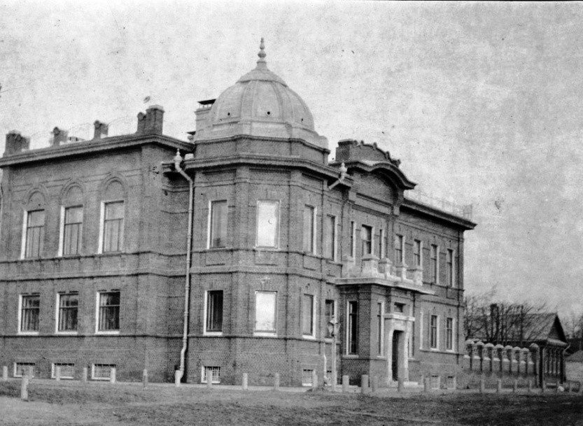
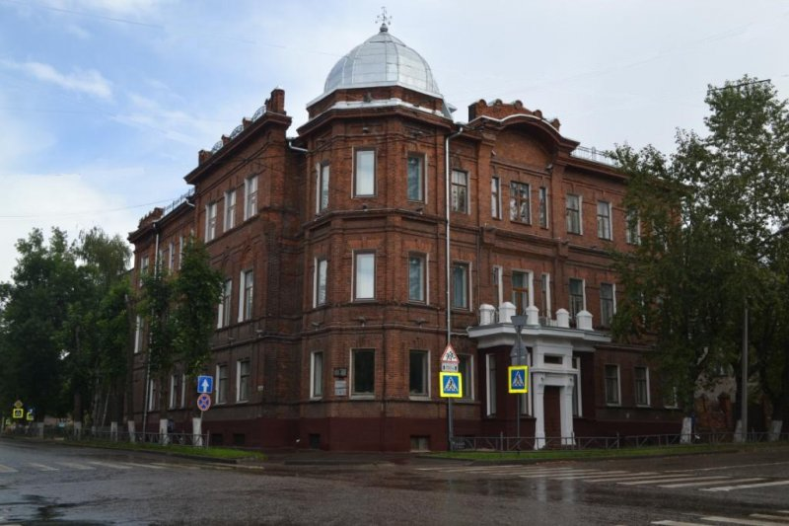
Фабриканты отец и сын Щаповы: взлеты и падения
Дом Н.Т. Щапова.
Дореволюционное фото
Ивановская государственная сельскохозяйственная академия им. Д.К. Беляева.

Slide 23
Фабриканты отец и сын Щаповы: взлеты и падения
В лаборатории прядения Иваново-вознесенского текстильного института. Фото 1930-х гг.
В лаборатории испытаний текстильных материалов Иваново-вознесенского текстильного института. Фото 1930-х гг.

Slide 24
Ситцевые короли Ивановского края: дела фабричные, личные и публичные
Из сказанного выше с очевидностью следует, что опыт предпринимательской и благотворительной деятельности династий ивановских фабрикантов заслуживает глубокого уважения и памяти.
Поэтому на базе изученного и систематизированного материала мы предлагаем разработку целой системы проектов для сферы социального-культурного сервиса и туризма:
разработка и реализация тематических культурно-познавательных и промышленных туров (облик многих современных городов и поселков области до сих пор определяют созданная вокруг фабрик разнообразная инфраструктура);
создание социокультурных пространств – «мест памяти» (памятники материального культурного наследия, связанные с некоей личностью, дополняются системой историко-культурных акций и культурных событий, раскрывающих для жителей рассматриваемого района его историю и перспективы его развития);
создание бизнес-арт-зон, культурных мемориальных центров, музеев и учреждений музейного типа (Балинский культурный центр в Юже, музей под открытым небом «Балинский город-сад», постоянная экспозиции на базе университетского музея ИВГПУ, посвященная династии фабрикантов Щаповых с особым вниманием к истории их фабричного комплекса, ставшего впоследствии вузовскими учебно-производственными мастерскими);
аллеи славы, мемориальные доски, городская топонимика.

Slide 25
Ситцевые короли Ивановского края: дела фабричные, личные и публичные

